Slide 1
成长纪念册
2025
by 李文轩

Slide 2
目录
01
个人简介
02
难忘影像
03
毕业感言

Slide 3
个人简介
01

Slide 4



个人简介
简单资料
个人爱好
性格介绍
我叫李文轩
出生于2012/11/09
运动，电脑
开朗

Slide 5
难忘影像
02

Slide 6
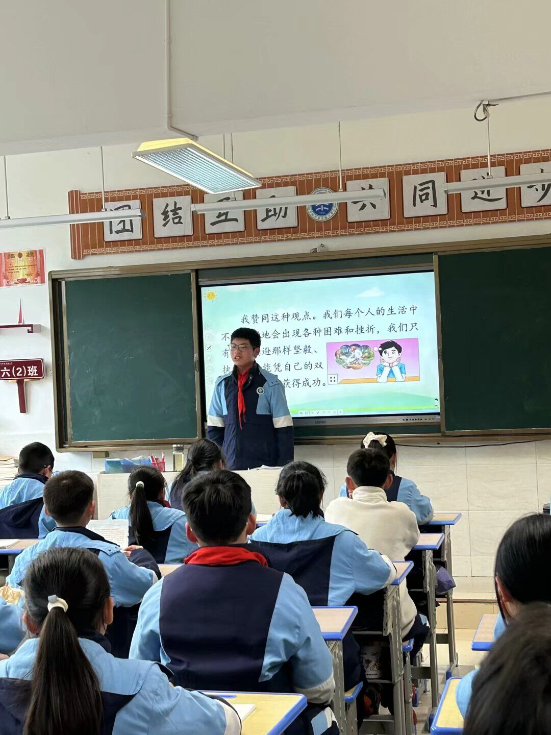
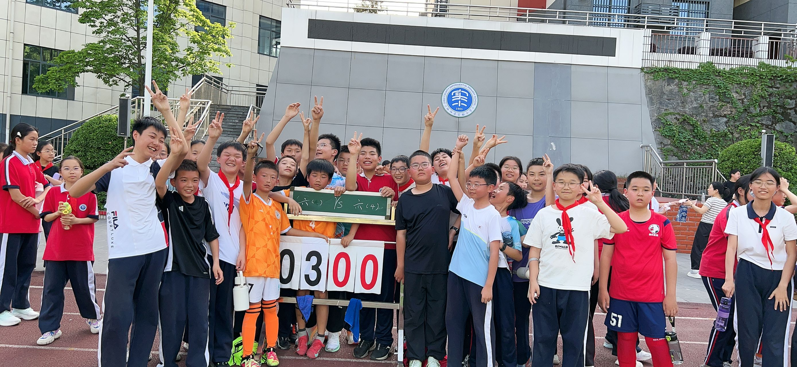

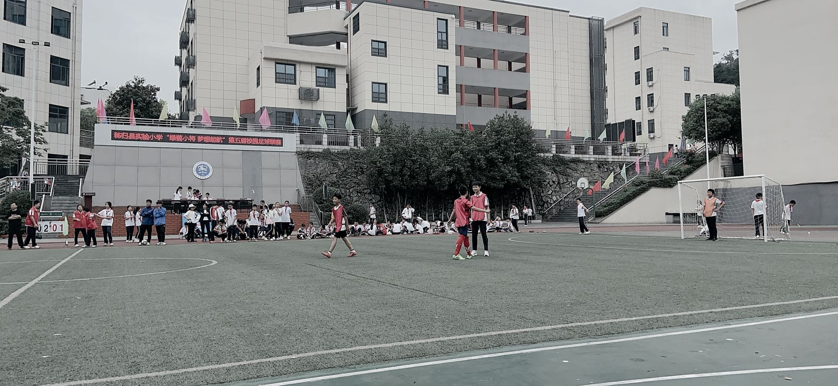

难忘影像

Slide 7
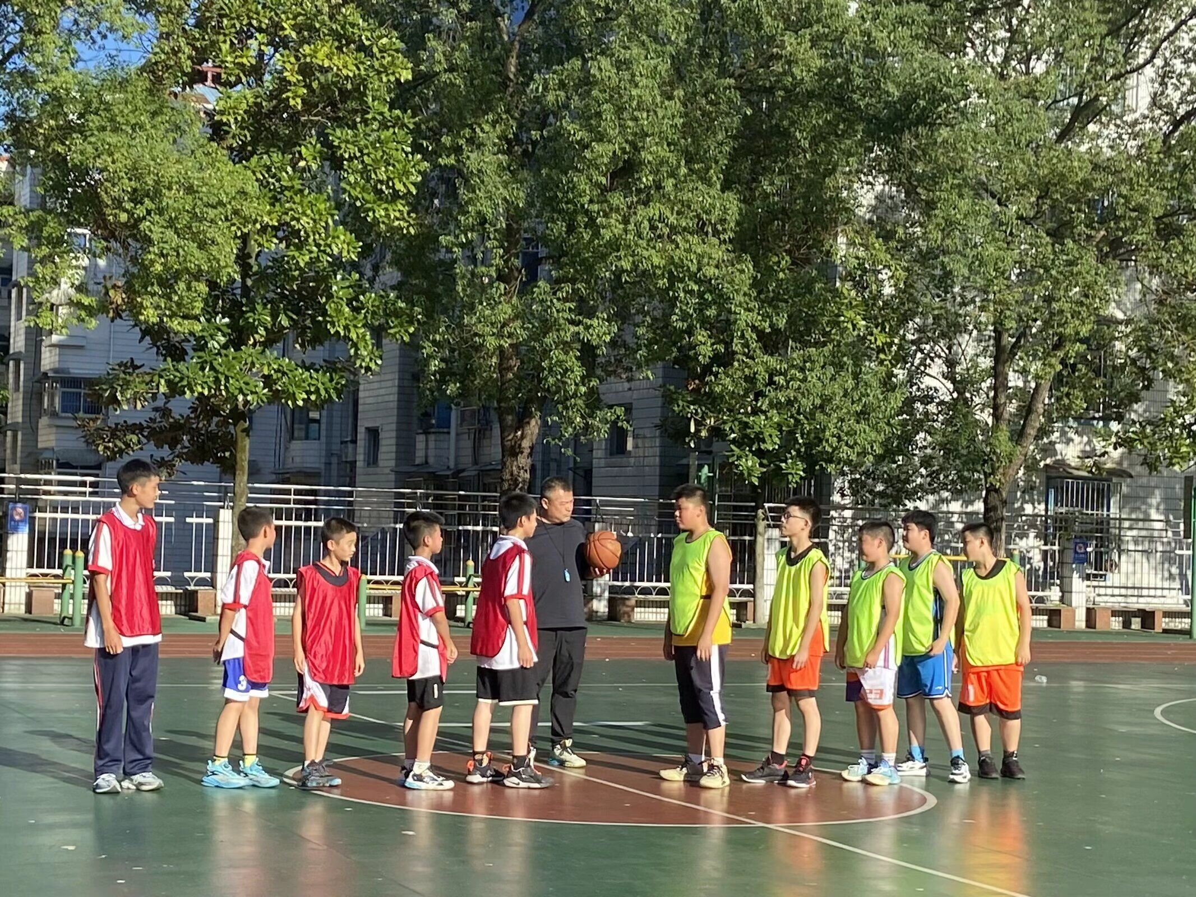
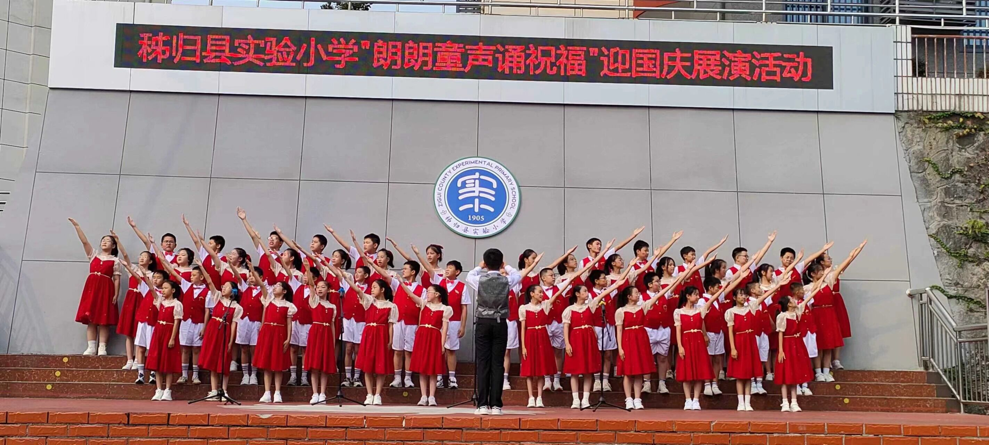
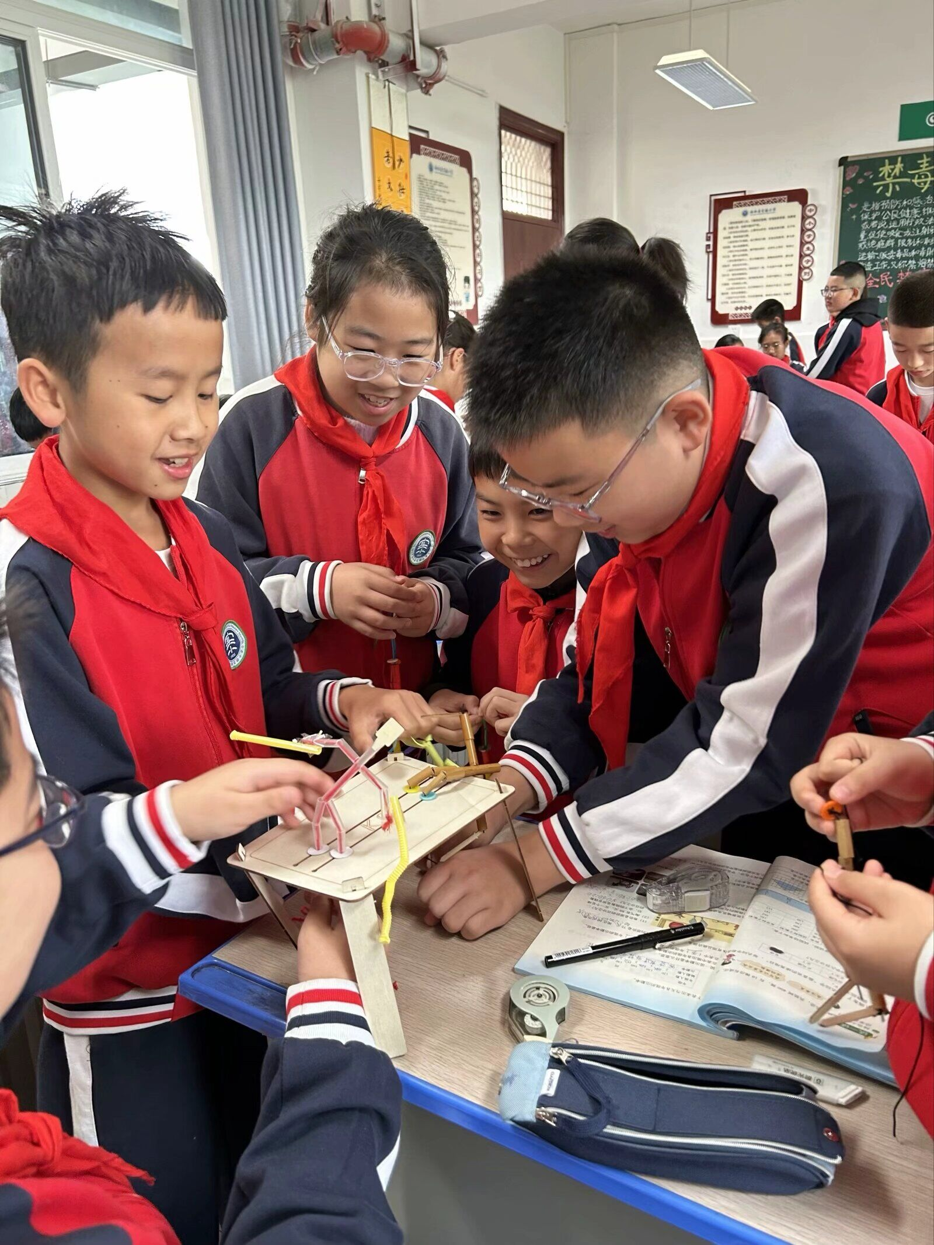
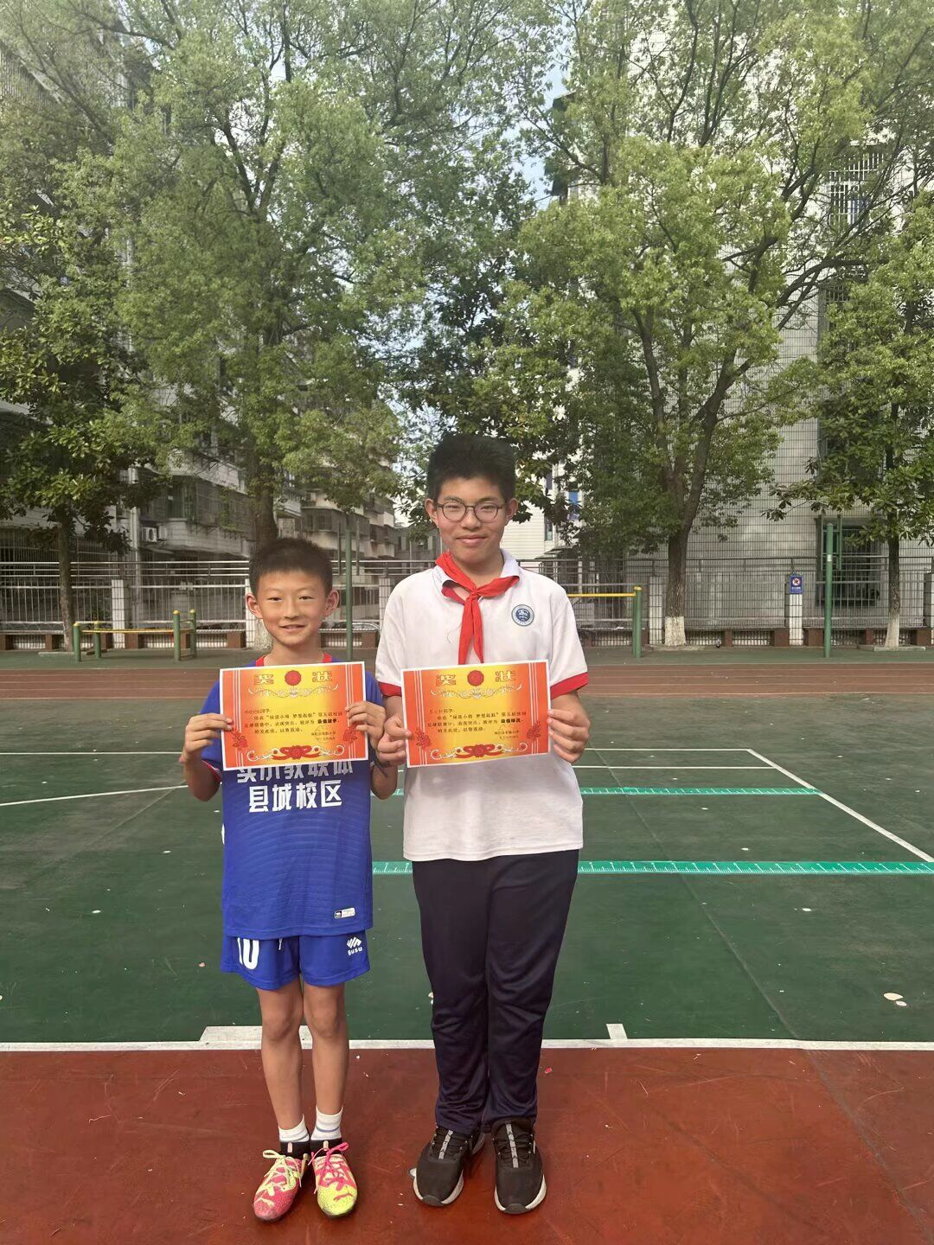
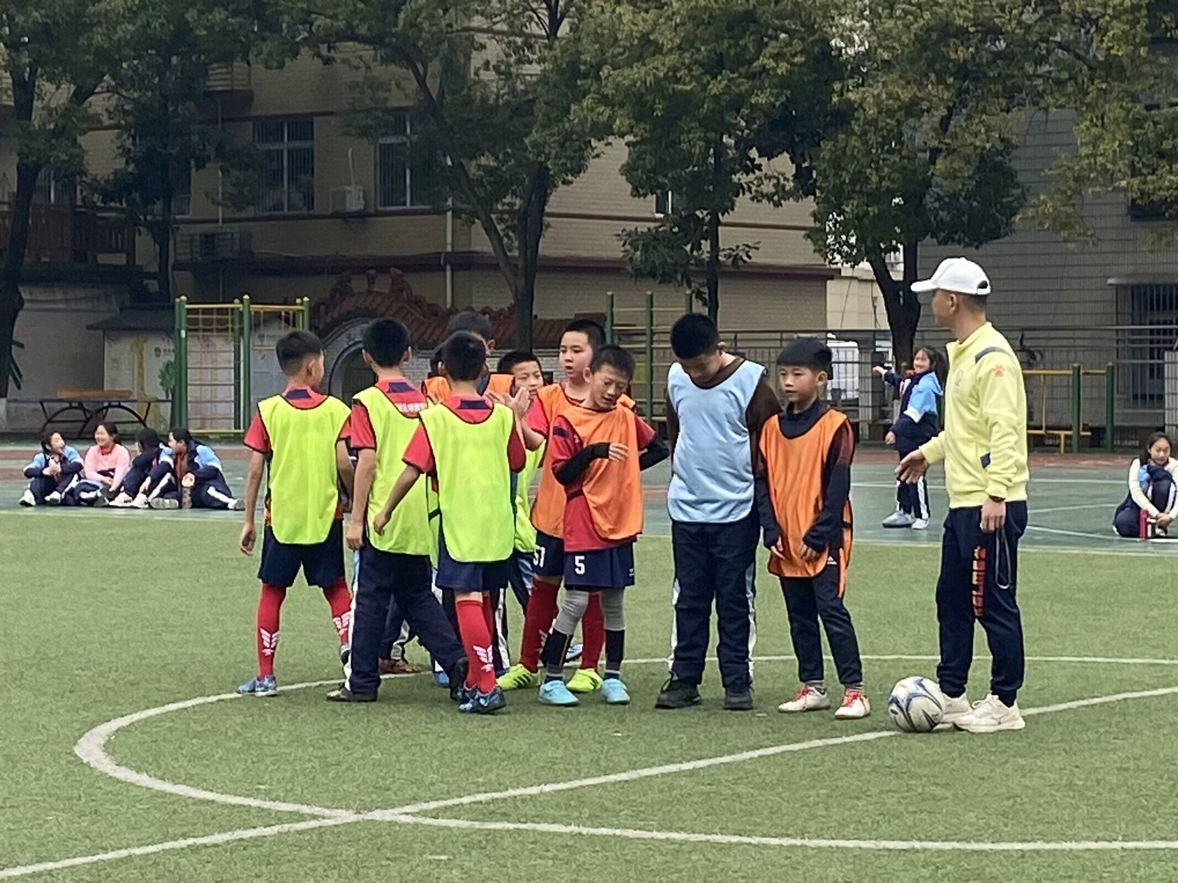

Slide 8
毕业感言
03

Slide 9
毕业感言
站在毕业的节点上，我的心中充满不舍与感激。回想起六年前的校园时光，每一堂课、每一次活动、每一张笑脸都深深刻在记忆里。在这里，我不仅学到了知识，更学会了如何面对挑战、如何与伙伴并肩前行。
首先要感谢所有的老师，是你们的耐心教导和严格要求，让我在迷茫时找到方向，在挫折中学会成长。也要感谢我的同学和朋友，你们的陪伴让这段旅程充满欢笑与温暖。还有默默支持的家人，你们是我最坚实的后盾。
毕业不是终点，而是新的起点。未来的路或许充满未知，但我相信，只要带着在这里收获的勇气和智慧，一定能勇敢前行。愿我们各自努力，更高处相见！
最后，祝母校桃李芬芳，祝老师身体健康，祝同学们前程似锦！
谢谢大家！

Slide 10
谢谢观看
THE END

